Slide 1
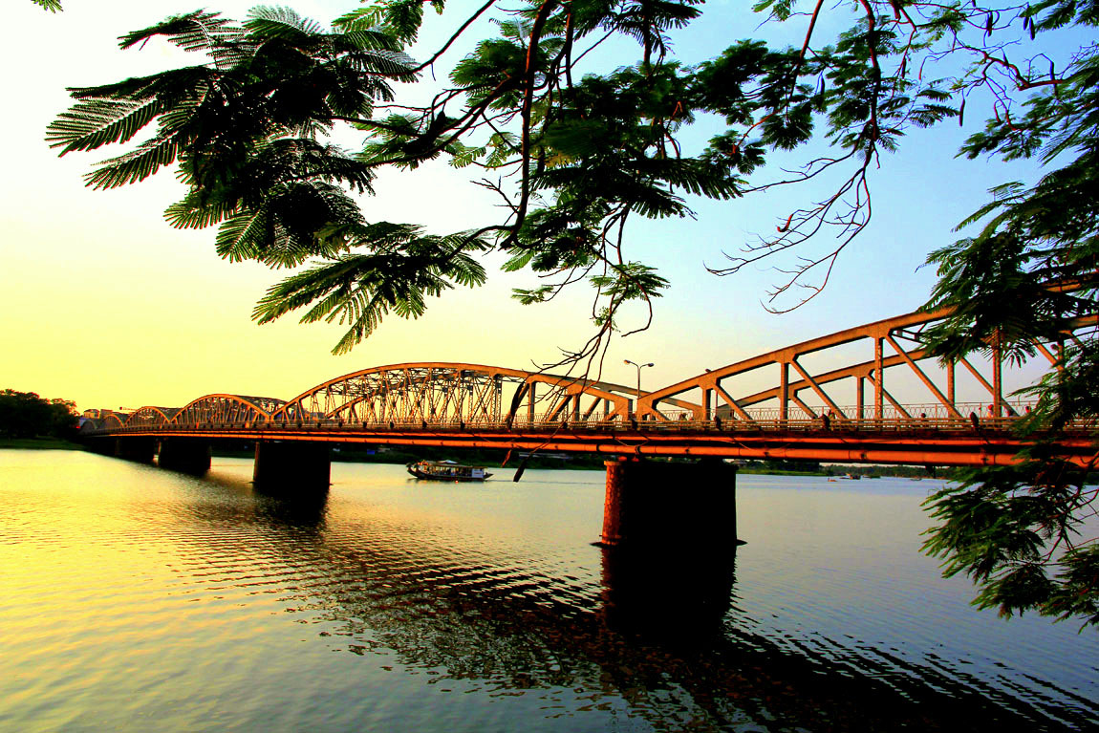


Nước non một dải
Khám phá
Bài 23
BẮC TRUNG BỘ

Slide 2

MỤC TIÊU
Trình bày được vị trí địa lí và lãnh thổ vùng BTB đối với việc phát triển KT-XH.
Đánh giá được những thuận lợi, khó khăn của tự nhiên và dân cư – xã hội đối với phát triển KT-XH.
Đề xuất được những giải pháp để nâng cao đời sống xã hội của dân cư vùng Bắc Trung Bộ.
Hình thành kĩ năng ứng phó thiên tai và phát triển bền vững

Slide 3


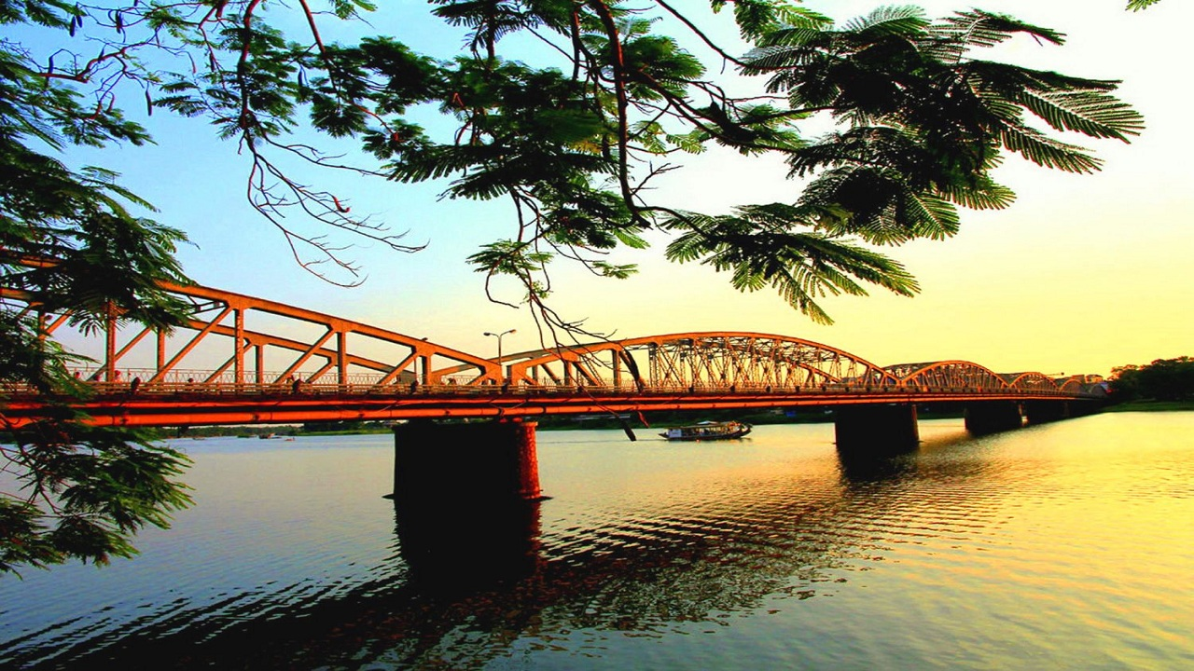
Thử tài của bạn
Đường vô xứ Huế quanh quanh, Non xanh nước biếc như tranh hoạ đồ. Nhớ em anh cũng muốn vô, Sợ truông nhà Hồ, sợ phá Tam Giang.
+ Địa danh nào được nhắc đến trong bài? + Xứ Huế đẹp như thế nào?
+ Em biết gì về Huế? Hãy chia sẻ.
Quảng Bình
Cầu Trường Tiền - Huế
Phá Tam Giang

Slide 4
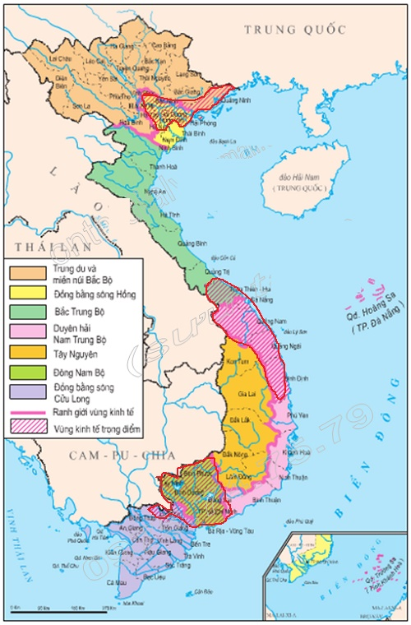
VƯỢT QUA THỬ THÁCH
Thời gian 3 phút
Hoàn thành PHT về vị trí, lãnh thổ Bắc Trung Bộ
Trả lời nhanh thông tin và xác định trên bản đồ
Ra biển của Lào
Tiêu chí | Thông tin
Giáp các vùng
Diện tích vùng
Hình dáng lãnh thổ
Tên tỉnh thành từ Bắc vào Nam
Ý nghĩa vị trí, lãnh thổ
ĐBSH, TD&MNBB, DH NTB, biển Đông và Lào
51 513 km2
Hẹp ngang và kéo dài
Thanh Hòa, Nghệ An, Hà Tĩnh, Quảng Bình, Quảng Trị, Thừa – Thiên - Huế
Cầu nối 2 miền Nam – Bắc
Cửa ngõ ra biển của Lào, kết nối Hành lang Đông – Tây và tiểu vùng sông Mê Công
Notes:
GV nhấn mạnh ý nghĩa chiến lược của vùng
+ Cửa ngõ ra biển của lào
+ Nối các miền kinh tế
+ Lãnh thổ hẹp ngang, Quảng Bình rộng 50km

Slide 5
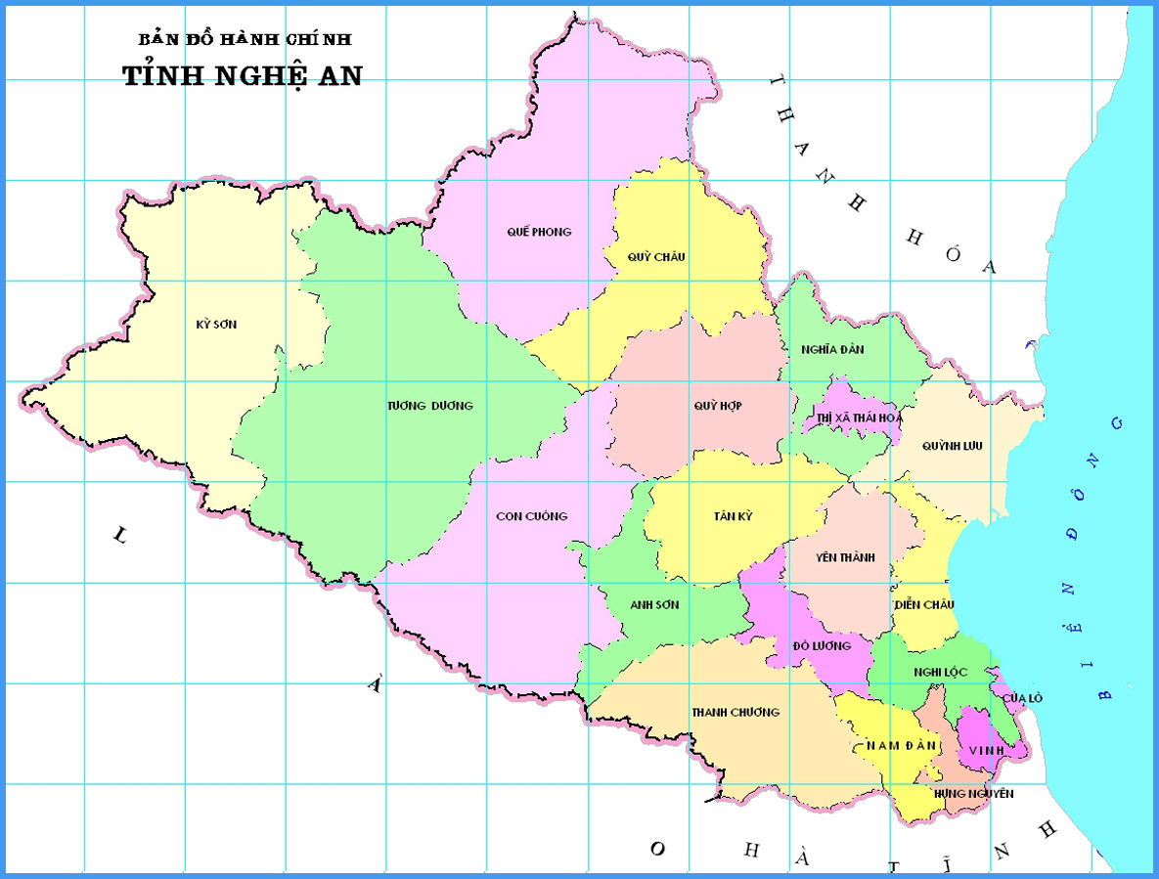
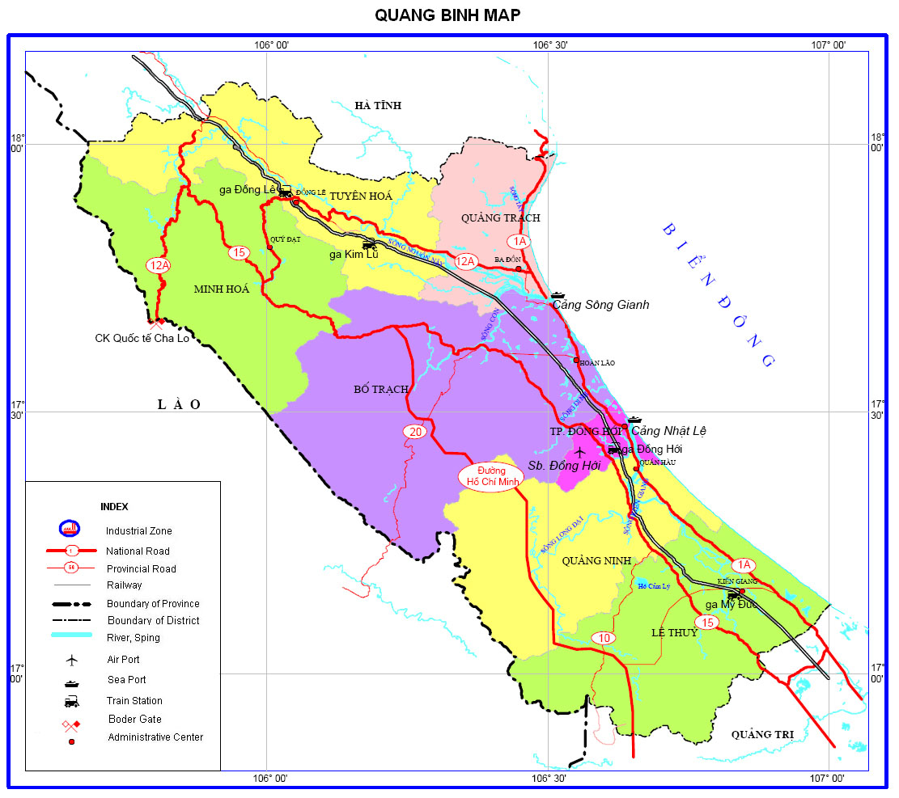
Em biết gì về 2 tỉnh dưới đây?
Diện tích lớn nhất
Quê hương Bác Hồ
Tỉnh đông dân thứ 2 cả nước
Diện tích lớn nhất
Lãnh thổ hẹp nhất
Nhiều hang động nhất

Slide 6
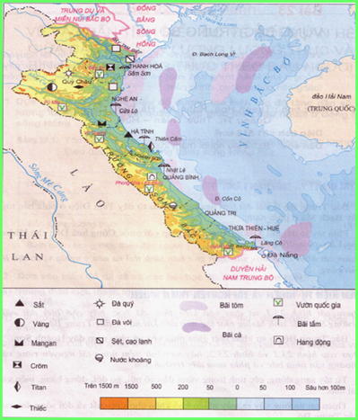
CHÚNG TÔI LÀ CHUYÊN GIA
Thời gian 3 phút, làm trên giấy note
Hoàn thành PHT về tự nhiên Bắc Trung Bộ: Mô tả đặc điểm, biểu hiện, thông tin ngắn gọn
Số lẻ về thế mạnh
Số chẵn khó khăn
Lưu ý dùng Atlat các trang
8,9,10,11,12,20 để phân tích
Tiêu chí | Thế mạnh | Khó khăn
Địa hình
Sông ngòi
Khí hậu
Biển
Rừng
Khoáng sản
Notes:
Gv chia lớp thành các nhóm nhỏ trước đó hoặc đếm số 1 đến 4 nhiều lần cho đến hết
Mục đích để Hs chia sẻ thông tin

Slide 7
CÙNG NHAU TRANH TÀI
Chia làm 2 đội lẻ và chẵn
Đội lẻ làm rõ các thế mạnh và đội chẵn là các khó khăn
1 thuận lợi được nêu thì 1 khó khăn được trình bày cho tới khi hết lượt >>> Thi đấu luân lưu
Tiêu chí | Thuận lợi | Khó khăn
Địa hình
Sông ngòi
Khí hậu
Biển
Rừng
Khoáng sản
Notes:
GV phát thêm các PHT là các câu hỏi trong GA để HS làm rõ một số đặc điểm có liên quan, đặc biệt là khí hậu
HS sẽ hoàn thành PHT sau đó trình bày luân phiên. GV ghi nhanh thông tin trên bảng

Slide 8
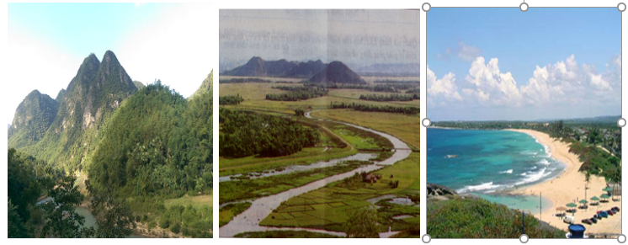
CHÚNG TÔI LÀ CHUYÊN GIA
Gò đồi
ĐỊA HÌNH
Tiêu chí | Thông tin
Địa hình
Từ tây sang đông có núi, gò đồi, đồng bằng,
biển và hải đảo >>> phát triển
kinh tế liên hoàn
Địa hình chia cắt, giao thông khó khăn
Đb ven biển
Núi p.Tây
Địa hình thay đổi từ tây sang đông
Notes:
Gv mời HS lên mô tả

Slide 9

CHÚNG TÔI LÀ CHUYÊN GIA
SÔNG NGÒI
Tiêu chí | Thông tin
Sông ngòi
Sông ngắn và dốc
Tiêu biểu: Mã, Cả, Chu, Hương…
Giàu tiềm năng thủy điện
Lũ thường xuyên
Lãnh thổ hẹp, dốc
>>> lũ quét
Tại sao sông ngòi Bắc Trung Bộ ngắn và dốc?
Notes:
Gv chia lớp thành các nhóm nhỏ trước đó hoặc đếm số 1 đến 4 nhiều lần cho đến hết
Mục đích để Hs chia sẻ thông tin

Slide 10
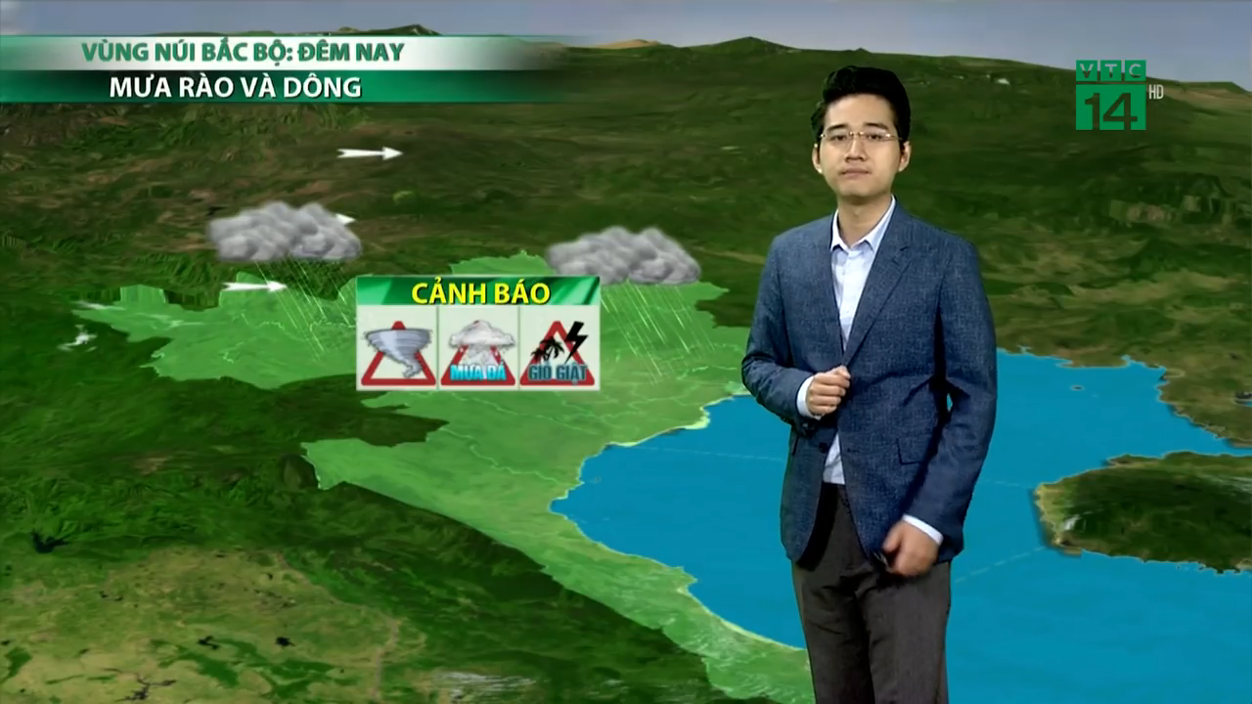
Dự báo thời tiết ngày 29/6/2019
Hiện tượng gì đã xảy ra ở khu vực Bắc Trung Bộ?
Hiện tượng đã gây nên những ảnh hưởng như thế nào?
Em có đánh giá gì về khí hậu khu vực?

Slide 11
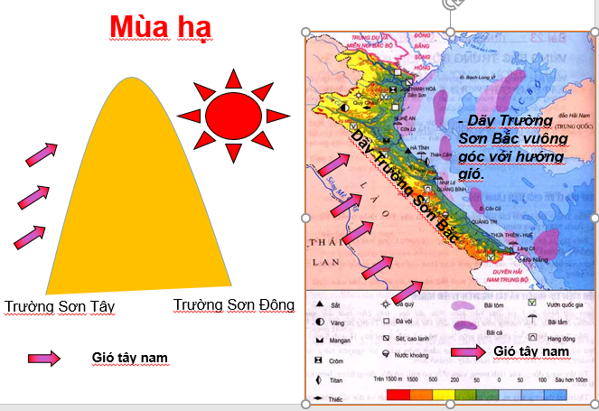
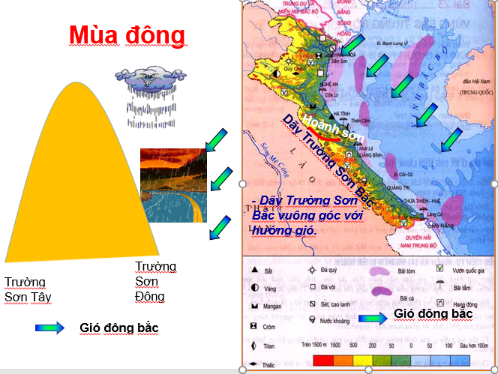
CHÚNG TÔI LÀ CHUYÊN GIA
Tiêu chí | Thông tin
Khí hậu
Khí hậu nhiệt đới ẩm gió mùa
Thời tiết khắc nghiệt, hè có gió phơn khô nóng. Mưa thu đông
Em hãy mô tả về gió phơn (gió Lào)
Notes:
HS trình bày hiểu biết về gió Phơn. Nhấn mạnh tác độing tiêu cực

Slide 12

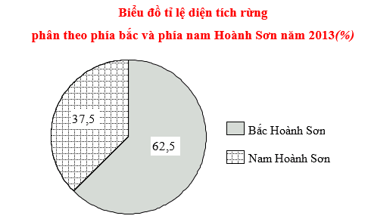
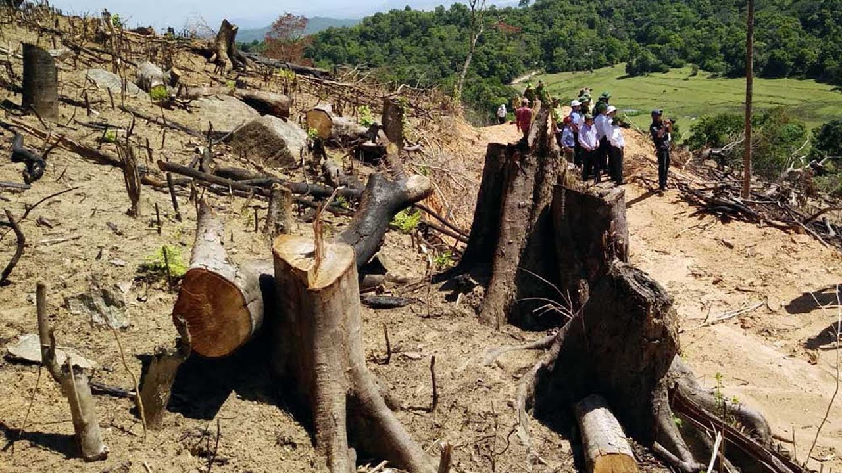
CHÚNG TÔI LÀ CHUYÊN GIA
TÀI NGUYÊN RỪNG
Tiêu chí | Thông tin
Rừng
Tỉ lệ che phủ rừng cao
Các VQG Pù Mát, Bến En, Bạch Mã
Rừng hiện suy giảm
Việc suy giảm diện tích rừng là do đâu?
Điều này sẽ dẫn đến những hậu quả như thế nào?
Notes:
GV yêu cầu HS trả lời câu hỏi. Mỗi HS nêu 1 lí do

Slide 13
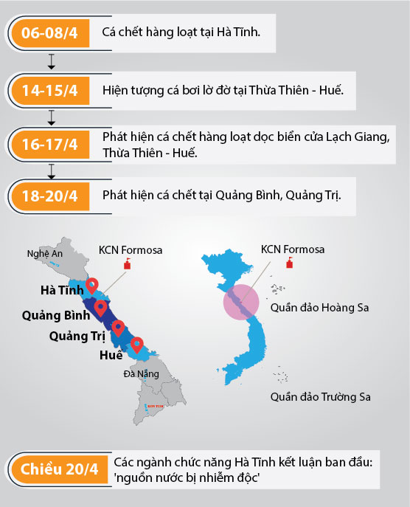

CHÚNG TÔI LÀ CHUYÊN GIA
TÀI NGUYÊN BIỂN
Tiêu chí | Thông tin
Biển
Vùng biển lớn, bờ biển dài, nhiều bãi tôm cá
Bờ biển đẹp, tiềm năng du lịch: Sầm Sơn, Thiên Cầm, Cửa Lò…
Nên khai thác tài nguyên biển trong lĩnh vực nào?
Tại sao?
Notes:
Gv chia lớp thành các nhóm nhỏ trước đó hoặc đếm số 1 đến 4 nhiều lần cho đến hết
Mục đích để Hs chia sẻ thông tin

Slide 14
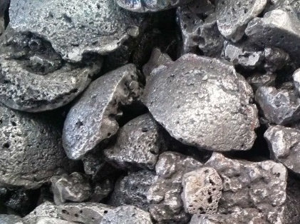
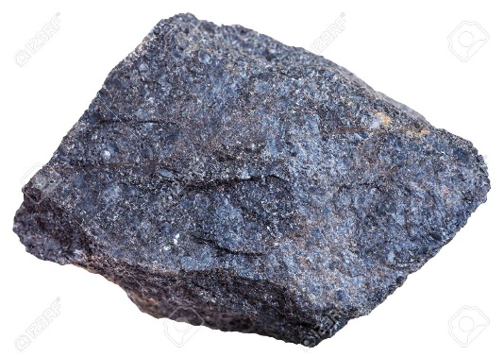
CHÚNG TÔI LÀ CHUYÊN GIA
TÀI NGUYÊN KHOÁNG SẢN
Tiêu chí | Thông tin
Khoáng sản
Đa dạng, có trữ lượng lớn
Tiêu biểu: sắt, crom, đá quý, titan…
Thiếu vốn khai thác
Quặng sắt
Quặng Crom
Notes:
Gv chia lớp thành các nhóm nhỏ trước đó hoặc đếm số 1 đến 4 nhiều lần cho đến hết
Mục đích để Hs chia sẻ thông tin

Slide 15
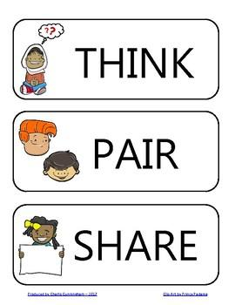
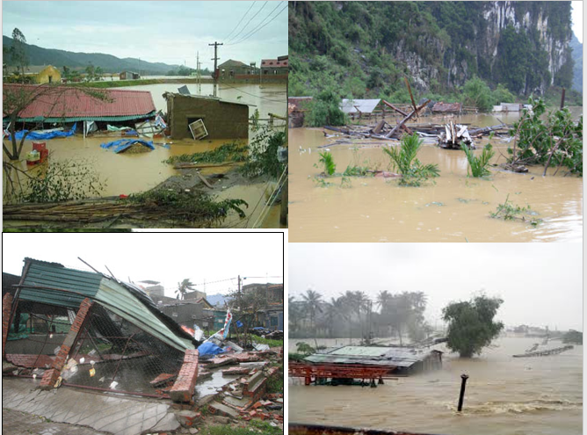
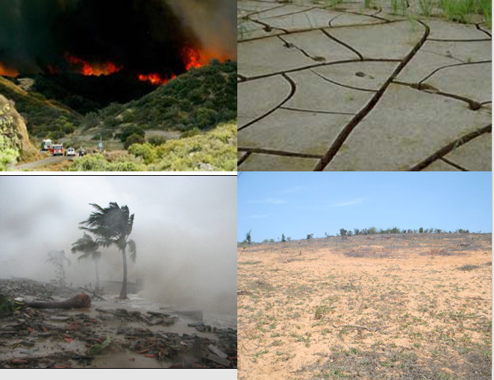
Kể tên các thiên tai của vùng?
1 phút suy nghĩ cá nhân
1 phút chia sẻ với các thành viên trong nhóm
1 phút trình bày trước lớp
Tại sao thiên tai ngày càng tàn khốc? Cần phải làm gì để giảm thiểu thiệt hại thiên tai?

Slide 16



Mất rừng
Giải pháp nào cho Bắc Trung Bộ?
Thiên tai
Biến đổi khí hậu
Bảo vệ rừng
Phát triển bền vững

Slide 17
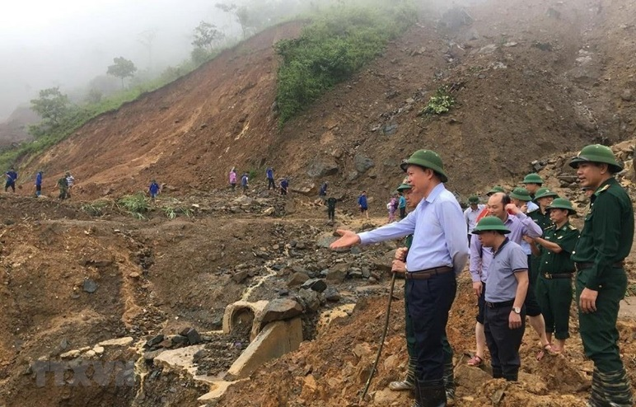
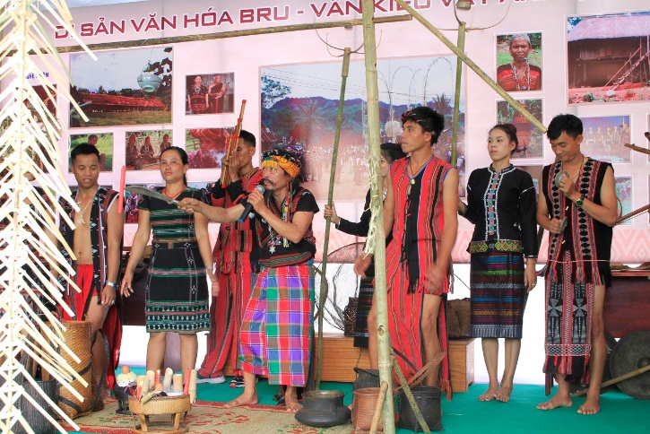
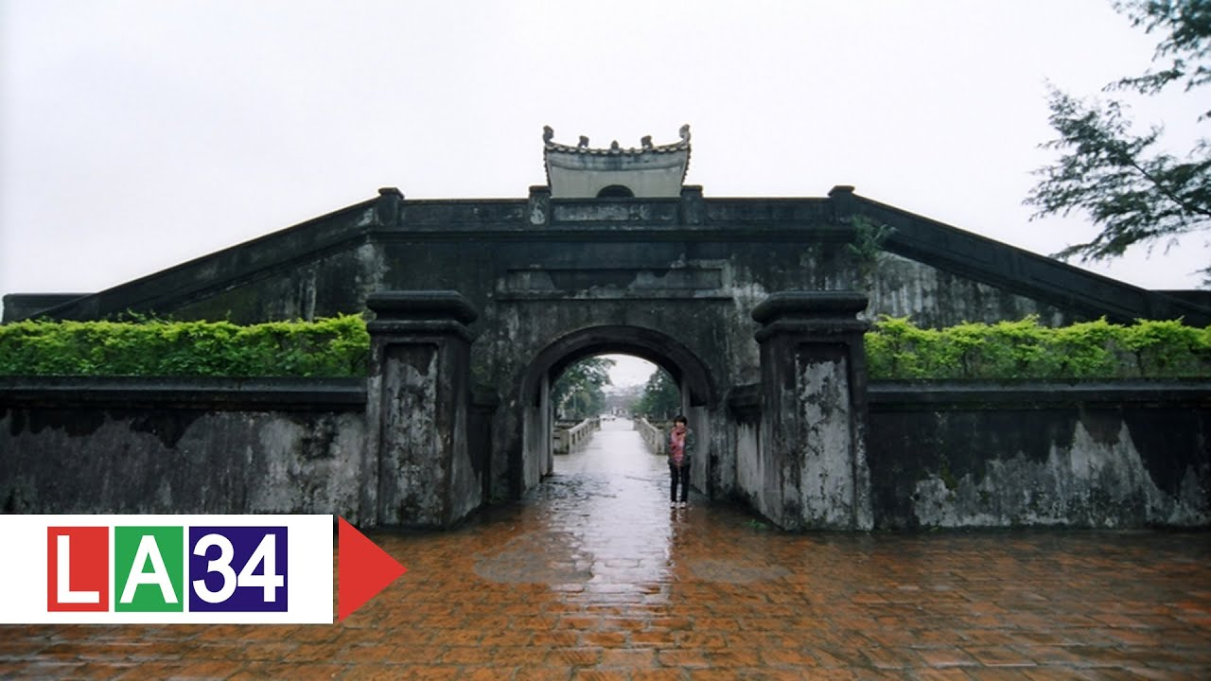
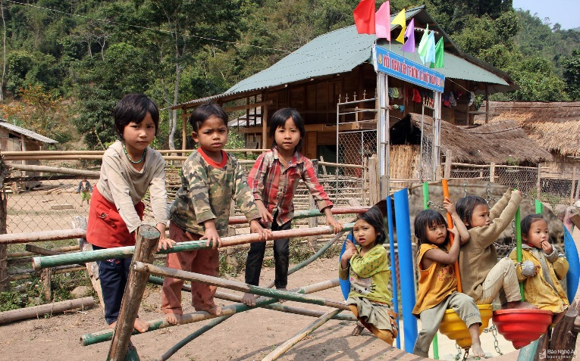
Quan sát hình ảnh và bảng thông tin SGK để rút ra các đặc điểm dân cư xã hội của vùng.
2. DÂN CƯ – XÃ HỘI
Một tuyến đường Thanh Hóa
Thành cổ Quảng Trị
Dân tộc Vân Kiều
Một điểm trường Nghệ An

Slide 18
2. DÂN CƯ – XÃ HỘI
 | Các dân tộc | Hoạt động kinh tế
Đồng bằng ven biển phía đông | Chủ yếu là người Kinh | Sản xuất lương thực, cây công nghiệp hàng năm, đánh bắt và nuôi trồng thuỷ sản. Sản xuất công nghiệp, thương mại, dịch vụ.
Miền núi, gò đồi phía tây | Chủ yếu là các dân tộc: Thái, Mường, Tày, Mông, Bru-Vân Kiều,… | Nghề rừng, trồng cây công nghiệp lâu năm, canh tác trên nương rẫy, chăn nuôi trâu, bò đàn.
Quan sát bảng thông tin so sánh sự khác biệt về 2 khu vực về phân bố dân cư và kinh tế.

Slide 19






AI NHANH HƠN
1. Nhã nhạc cung đình
2. Thành nhà Hồ
3. Dân ca ví giặm
4. Kẹo cu - đơ
5. Tranh làng Sình
6. Địa đạo Vĩnh Mốc
7. Làng Sen
8. Mộ Đại tướng Võ Nguyên Giáp
A. Thanh Hóa
B. Nghệ An
C. Hà Tĩnh
D. Quảng Bình
E. Quảng Trị
F. Thừa Thiên Huế
Nối cột về tài nguyên du lịch nhân văn với tỉnh tương ứng

Slide 20
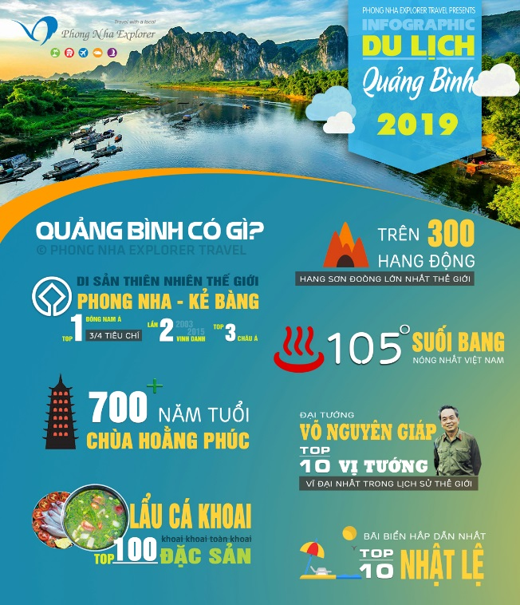

Notes:
Giới thiệu sơ về Huế và Quảng Bình

Slide 21
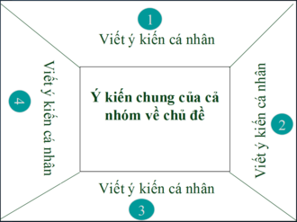
2. DÂN CƯ – XÃ HỘI
- Là địa bàn cư trú của 25 dân tộc (như: Thái, Mường, Tày, Mông, Bru-Vân Kiều…)
- Phân bố dân cư và hoạt động kinh tế có sự khác biệt giữa phía đông và phía tây của vùng.
- Vùng có nhiều thế mạnh nhưng cũng không ít khó khăn về hạ tầng, lao động, chất lượng cuộc sống…
1 phút viết ý kiến cá nhân
2 phút thống nhất thông tin
Nếu là lãnh đạo Bộ NN và PTNT, Anh/chị hãy đề xuất 3 giải pháp quan trọng nhất để giúp BTB đẩy nhanh phát triển kinh tế và phát triển bền vững.

Slide 22



CHƯƠNG TRÌNH – TÔI LÀ BỘ TRƯỞNG
VẤN ĐỀ
Kinh tế Bắc Trung Bộ còn nhiều khó khăn. Nếu là lãnh đạo Bộ NN và PTNT, Anh/chị hãy đề xuất 3 giải pháp quan trọng nhất để giúp BTB đẩy nhanh phát triển kinh tế và phát triển bền vững.
1’
TÔI LÀ
BỘ TRƯỞNG
Notes:
Ghi ý kiến cá nhân 1’
HS báo cáo vòng tròn theo nhóm, liệt kê khoảng 2’
Gọi ngẫu nhiên dại diện hoặcc xung phong lấy điểm cộng, hùng biện về giải pháp của mình >> 1’ trình bày

Slide 23

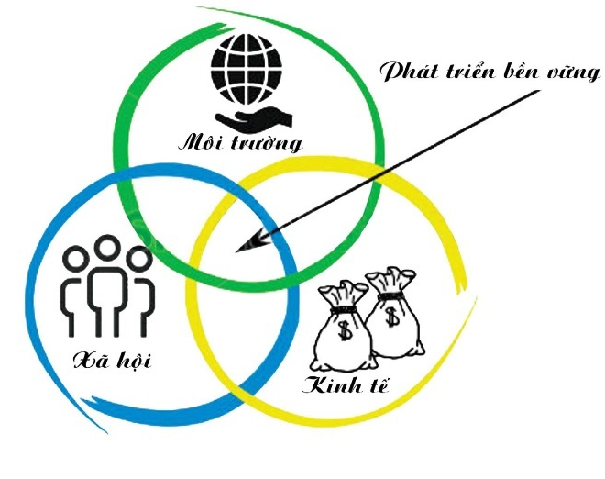


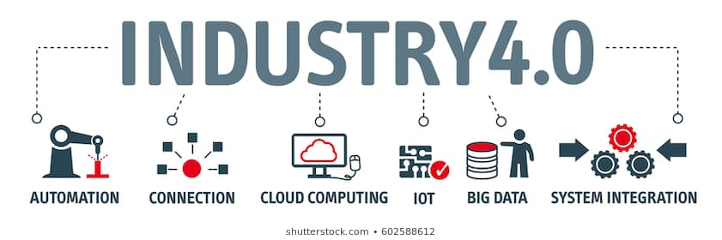
BẮC TRUNG BỘ – HÀNH TRÌNH TỚI TƯƠNG LAI
Notes:
Chốt của GV về giải pháp

Slide 24
BẮC TRUNG BỘ – THỬ THÁCH CUỐI CÙNG
1
4
Có 6 ô số
Mỗi ô là 1 câu hỏi
HS nghe câu hỏi và cả nhóm trả lời vào bảng nhóm
Giơ kết quả sau tiếng hết giờ
1 điểm/đáp án đúng
Tên loại gió khô nóng, gây hạn hán cho Bắc Trung Bộ vào tháng 6,7,8 hàng năm | Biện pháp chung nhất nhằm hạn chế thiên tai và phát triển bền vững là gì?
Thiên tai xảy ra vùng núi dốc, do mưa lớn và mất lớp phủ thực vật là gì? | Hạn chế sạt lở, xói mòn vùng núi, giải pháp quan trọng nhất là gì?
Loại thiên tai từ biển thường gây thiệt hại nặng nền cho các tỉnh Bắc Trung Bộ | Nêu 1 giải pháp quan trọng nhất nhằm giảm thiểu thiệt hại của bão là gì?
2
5
3
6
Notes:
1/Gió phơn 2/Lũ quét 3/ Bão
4/ Bảo vệ MT 5/ Trồng rừng/cây 6/ Dự báo chính xác

Slide 25
YÊU CẦU TIẾP NỐI
- Chia lớp thành 9 nhómthực hiện nghiên cứu và thiết kế sản phẩm A2 theo tiêu chí
- Nhóm 1,2,3 nghiên cứu nông nghiệp
Nhóm 4,5,6 nghiên cứu công nghiệp
Nhóm 7,8,9 nghiên cứu dịch vụ
+ Tìm kiếm tư liệu, hình ảnh, số liệu, chứng minh cho sự phát triển và phân bố các ngành kinh tế..
+ Đánh giá hiện trạng phát triển ngành và định hướng giải pháp.
+ HS sẽ tiến hành hình thức trạm và chuyên gia.
Tiêu chí đánh giá | 1 điểm | 2 điểm | 3 điểm
Nội dung đảm bảo chính xác, khoa học
Trình bày bố cục hài hòahình ảnh rõ nét
Màu sắc thể hiện rõ nét, icon minh họa
Có các số liệu cập nhật
Thông tin nhóm đầy đủ, chữ viết đẹp

Slide 26


